Slide 1

Thứ hai ngày 28 - 2 -2022
Tiếng Việt
3 ô Đọc: Sự tích cây thì là
Notes:
Tác giả bộ ppt Toán + TV2: Phan Thị Linh – Đà Nẵng
Sđt lh: 0916.604.268
+ Zalo: 0916.604.268
+ Facebook cá nhân: https://www.facebook.com/nhilinh.phan/
+ Nhóm chia sẻ tài liệu: https://www.facebook.com/groups/443096903751589
Hãy liên hệ chính chủ sản phẩm để được hỗ trợ và đồng hành trong suốt năm học nhé!

Slide 2
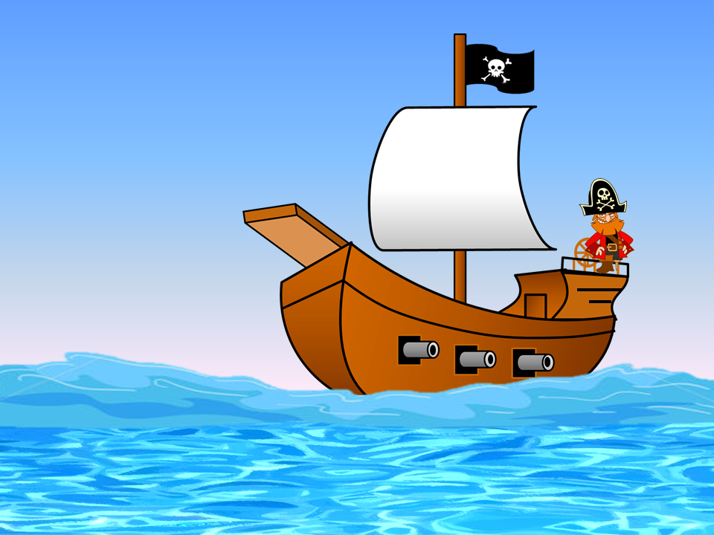


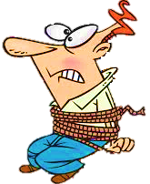
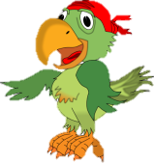

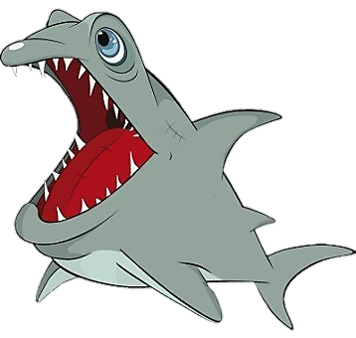

GAME
GIẢI CỨU PETER

Slide 3
Chọn đáp án đúng để cứu Peter nhé!
Khủng long
Cá sấu
NEXT
Đâu là loài vật đã bị tuyệt chủng?

Slide 4
Đôi tai thính
Móng vuốt sắc
NEXT
Đâu là đặc điểm của khủng long?

Slide 5
Sai
Đúng
NEXT
Hỏi-đáp về đặc điểm một bộ phận của khủng long:

Slide 6
Thank you

Slide 7

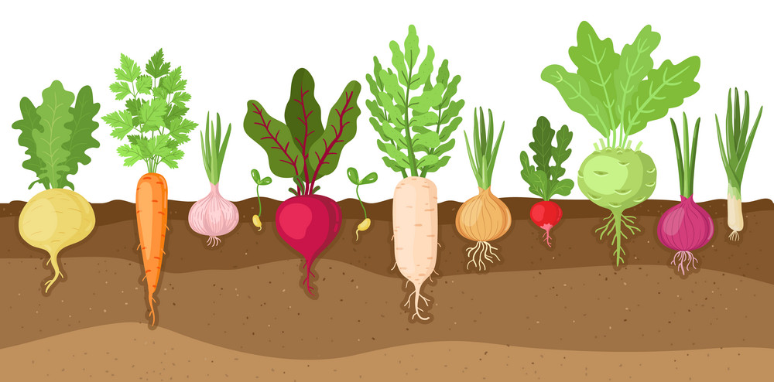
Nói tên một số cây rau mà em biết.

Slide 8
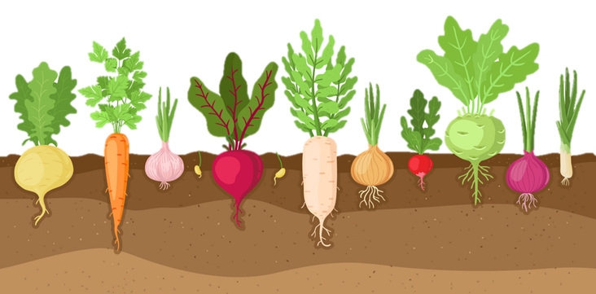
Tiếng Việt
Bài 11:
SỰ TÍCH CÂY THÌ LÀ
S/46

Slide 9
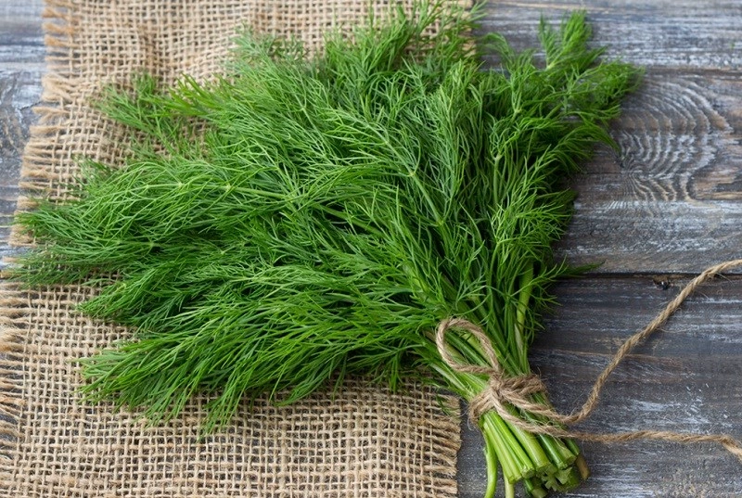
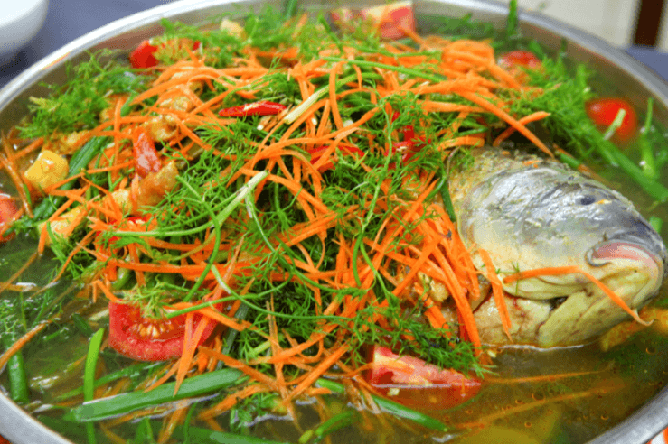

Slide 10
SỰ TÍCH RAU THÌ LÀ
Ngày xưa, cây cối trên trái đất chưa có tên gọi. Trời bèn gọi chúng lên để đặt tên. Cây cối mừng rỡ kéo nhau lên trời. Trời chỉ tay vào từng cây và đặt tên:
- Chú thì ta đặt tên cho là cây dừa.
- Chú thì ta đặt tên cho là cây cau.
- Chú thì ta đặt tên cho là cây mít…
Trời đặt tên mãi mà vẫn chưa hết. Về sau, trời chỉ nói vắn tắt:
- Chú thì là cây cải.
- Chú là cây ớt.
- Chú là cây tỏi…
Khi các loài cây đều đã có tên, bỗng một cái cây dáng mảnh khảnh, lá nhỏ xíu đến xin đặt tên.
- Chú bé tí xíu, chú có ích gì để ta đặt tên nào? – Trời hỏi.
Cây nhỏ liền thưa:
- Thưa trời, khi nấu canh riêu cá hoặc làm chả cá, chả mực mà không có con thì mất cả ngon ạ.
Trời liền bảo:
- Ừ, để ta nghĩ cho một cái tên. Tên chú thì… là… thì… là…
Trời còn đang suy nghĩ, cây nhỏ đã chạy đi xa rồi. Nó mừng rỡ khoe với bạn bè:
- Trời đặt tên cho tôi là cây “thì là” đấy!
(Sự tích cây thì là – Trịnh Mạnh kể)
Notes:
Đọc toàn bài

Slide 11
SỰ TÍCH RAU THÌ LÀ
Ngày xưa, cây cối trên trái đất chưa có tên gọi. Trời bèn gọi chúng lên để đặt tên. Cây cối mừng rỡ kéo nhau lên trời. Trời chỉ tay vào từng cây và đặt tên:
- Chú thì ta đặt tên cho là cây dừa.
- Chú thì ta đặt tên cho là cây cau.
- Chú thì ta đặt tên cho là cây mít…
Trời đặt tên mãi mà vẫn chưa hết. Về sau, trời chỉ nói vắn tắt:
- Chú thì là cây cải.
- Chú là cây ớt.
- Chú là cây tỏi…
Khi các loài cây đều đã có tên, bỗng một cái cây dáng mảnh khảnh, lá nhỏ xíu đến xin đặt tên.
- Chú bé tí xíu, chú có ích gì để ta đặt tên nào? – Trời hỏi.
Cây nhỏ liền thưa:
- Thưa trời, khi nấu canh riêu cá hoặc làm chả cá, chả mực mà không có con thì mất cả ngon ạ.
Trời liền bảo:
- Ừ, để ta nghĩ cho một cái tên. Tên chú thì… là… thì… là…
Trời còn đang suy nghĩ, cây nhỏ đã chạy đi xa rồi. Nó mừng rỡ khoe với bạn bè:
- Trời đặt tên cho tôi là cây “thì là” đấy!
(Sự tích cây thì là – Trịnh Mạnh kể)
Notes:
GV hỏi chia đoạn ntn

Slide 12
SỰ TÍCH RAU THÌ LÀ
Ngày xưa, cây cối trên trái đất chưa có tên gọi. Trời bèn gọi chúng lên để đặt tên. Cây cối mừng rỡ kéo nhau lên trời. Trời chỉ tay vào từng cây và đặt tên:
- Chú thì ta đặt tên cho là cây dừa.
- Chú thì ta đặt tên cho là cây cau.
- Chú thì ta đặt tên cho là cây mít…
Trời đặt tên mãi mà vẫn chưa hết. Về sau, trời chỉ nói vắn tắt:
- Chú thì là cây cải.
- Chú là cây ớt.
- Chú là cây tỏi…
Khi các loài cây đều đã có tên, bỗng một cái cây dáng mảnh khảnh, lá nhỏ xíu đến xin đặt tên.
- Chú bé tí xíu, chú có ích gì để ta đặt tên nào? – Trời hỏi.
Cây nhỏ liền thưa:
- Thưa trời, khi nấu canh riêu cá hoặc làm chả cá, chả mực mà không có con thì mất cả ngon ạ.
Trời liền bảo:
- Ừ, để ta nghĩ cho một cái tên. Tên chú thì… là… thì… là…
Trời còn đang suy nghĩ, cây nhỏ đã chạy đi xa rồi. Nó mừng rỡ khoe với bạn bè:
- Trời đặt tên cho tôi là cây “thì là” đấy!
(Sự tích cây thì là – Trịnh Mạnh kể)
Notes:
Người soạn đang phân tích từ khó ở Đà Nẵng nên thầy cô vùng miền khác linh động thay đổi nhé

Slide 13
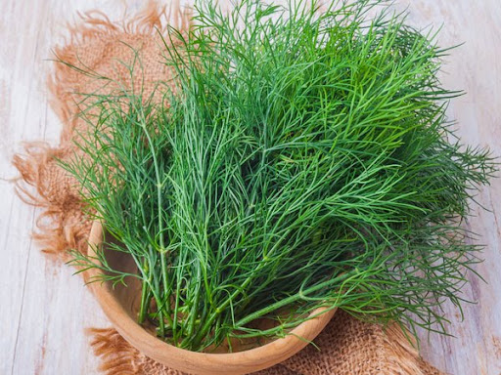
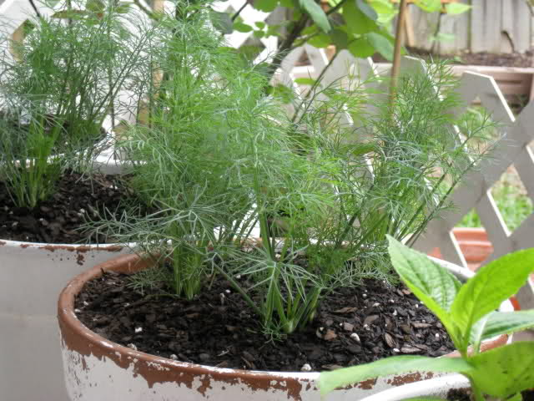
Mảnh khảnh:
cao gầy, nhỏ, trông có vẻ yếu ớt.
Notes:
Không còn nhìn thấy ngoài thực tế nữa

Slide 14


Notes:
Tác giả bộ ppt Toán + TV2: Phan Thị Linh – Đà Nẵng
Sđt lh: 0916.604.268
+ Zalo: 0916.604.268
+ Facebook cá nhân: https://www.facebook.com/nhilinh.phan/
+ Nhóm chia sẻ tài liệu: https://www.facebook.com/groups/443096903751589
Hãy liên hệ chính chủ sản phẩm để được hỗ trợ và đồng hành trong suốt năm học nhé!

Slide 15
SỰ TÍCH RAU THÌ LÀ
Ngày xưa, cây cối trên trái đất chưa có tên gọi. Trời bèn gọi chúng lên để đặt tên. Cây cối mừng rỡ kéo nhau lên trời. Trời chỉ tay vào từng cây và đặt tên:
- Chú thì ta đặt tên cho là cây dừa.
- Chú thì ta đặt tên cho là cây cau.
- Chú thì ta đặt tên cho là cây mít…
Trời đặt tên mãi mà vẫn chưa hết. Về sau, trời chỉ nói vắn tắt:
- Chú thì là cây cải.
- Chú là cây ớt.
- Chú là cây tỏi…
Khi các loài cây đều đã có tên, bỗng một cái cây dáng mảnh khảnh, lá nhỏ xíu đến xin đặt tên.
- Chú bé tí xíu, chú có ích gì để ta đặt tên nào? – Trời hỏi.
Cây nhỏ liền thưa:
- Thưa trời, khi nấu canh riêu cá hoặc làm chả cá, chả mực mà không có con thì mất cả ngon ạ.
Trời liền bảo:
- Ừ, để ta nghĩ cho một cái tên. Tên chú thì… là… thì… là…
Trời còn đang suy nghĩ, cây nhỏ đã chạy đi xa rồi. Nó mừng rỡ khoe với bạn bè:
- Trời đặt tên cho tôi là cây “thì là” đấy!
(Sự tích cây thì là – Trịnh Mạnh kể)
Notes:
Hướng dẫn HS đọc phân vai
GV HD HS dựa vào màu sắc của câu để đọc đúng phần của mình

Slide 16
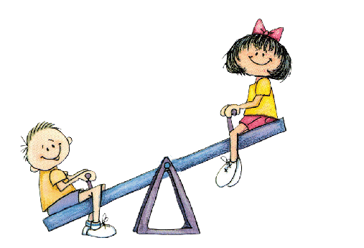
Trả lời câu hỏi

Slide 17
1
Đóng vai trời và cây cối, diễn lại cảnh trời đặt tên cho các loài cây.
M:
Trời : - Chú thì ta đặt tên cho là cây dừa.
Cây dừa : - Con cảm ơn ạ!

Slide 18
2
Để được trời đặt tên, cái cây dáng mảnh khảnh, lá nhỏ xíu đã giới thiệu về mình như thế nào?
Khi các loài cây đều đã có tên, bỗng một cái cây dáng mảnh khảnh, lá nhỏ xíu đến xin đặt tên.
- Chú bé tí xíu, chú có ích gì để ta đặt tên nào? – Trời hỏi.
Cây nhỏ liền thưa:
- Thưa trời, khi nấu canh riêu cá hoặc làm chả cá, chả mực mà không có con thì mất cả ngon ạ.
Trời liền bảo:
- Ừ, để ta nghĩ cho một cái tên. Tên chú thì… là… thì… là…
Trời còn đang suy nghĩ, cây nhỏ đã chạy đi xa rồi. Nó mừng rỡ khoe với bạn bè:
- Trời đặt tên cho tôi là cây “thì là” đấy!
Để được trời đặt tên, cái cây dáng mảnh khảnh, lá nhỏ xíu đã giới thiệu về mình là: Thưa trời, khi nấu canh riêu cá hoặc làm chả cá, chả mực mà không có con thì mất cả ngon ạ.

Slide 19
3
Vì sao cây này có tên là “thì là”?
Khi các loài cây đều đã có tên, bỗng một cái cây dáng mảnh khảnh, lá nhỏ xíu đến xin đặt tên.
- Chú bé tí xíu, chú có ích gì để ta đặt tên nào? – Trời hỏi.
Cây nhỏ liền thưa:
- Thưa trời, khi nấu canh riêu cá hoặc làm chả cá, chả mực mà không có con thì mất cả ngon ạ.
Trời liền bảo:
- Ừ, để ta nghĩ cho một cái tên. Tên chú thì… là… thì… là…
Trời còn đang suy nghĩ, cây nhỏ đã chạy đi xa rồi. Nó mừng rỡ khoe với bạn bè:
- Trời đặt tên cho tôi là cây “thì là” đấy!
Do vội vàng nên cây nhỏ đã nhầm lẫn lời lảm bẩm của trời là lời trời đặt tên cho mình.

Slide 20
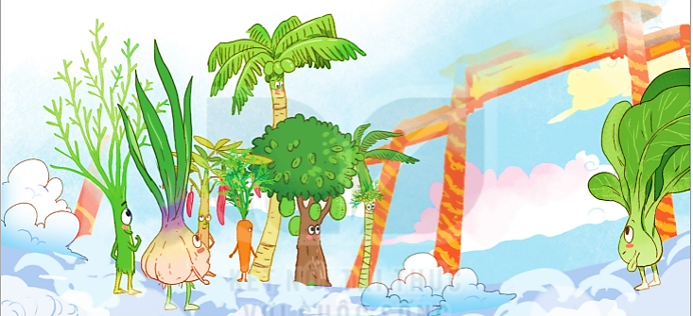
4
Theo em, bạn bè của cây nhỏ sẽ nói gì khi cây nhỏ khoe tên mình là cây “thì là”?

Slide 21
SỰ TÍCH RAU THÌ LÀ
Ngày xưa, cây cối trên trái đất chưa có tên gọi. Trời bèn gọi chúng lên để đặt tên. Cây cối mừng rỡ kéo nhau lên trời. Trời chỉ tay vào từng cây và đặt tên:
- Chú thì ta đặt tên cho là cây dừa.
- Chú thì ta đặt tên cho là cây cau.
- Chú thì ta đặt tên cho là cây mít…
Trời đặt tên mãi mà vẫn chưa hết. Về sau, trời chỉ nói vắn tắt:
- Chú thì là cây cải.
- Chú là cây ớt.
- Chú là cây tỏi…
Khi các loài cây đều đã có tên, bỗng một cái cây dáng mảnh khảnh, lá nhỏ xíu đến xin đặt tên.
- Chú bé tí xíu, chú có ích gì để ta đặt tên nào? – Trời hỏi.
Cây nhỏ liền thưa:
- Thưa trời, khi nấu canh riêu cá hoặc làm chả cá, chả mực mà không có con thì mất cả ngon ạ.
Trời liền bảo:
- Ừ, để ta nghĩ cho một cái tên. Tên chú thì… là… thì… là…
Trời còn đang suy nghĩ, cây nhỏ đã chạy đi xa rồi. Nó mừng rỡ khoe với bạn bè:
- Trời đặt tên cho tôi là cây “thì là” đấy!
(Sự tích cây thì là – Trịnh Mạnh kể)
Notes:
Đọc lại toàn bài

Slide 22

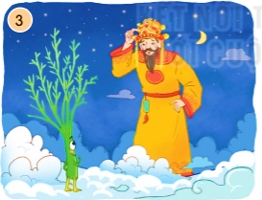
1
Đóng vai cây thì là, nói lời đề nghị trời đặt tên.
Notes:
HS có thể hỏi thêm những mùa khác.
GV tổ chức HĐ cho HS tham gia sôi nổi

Slide 23
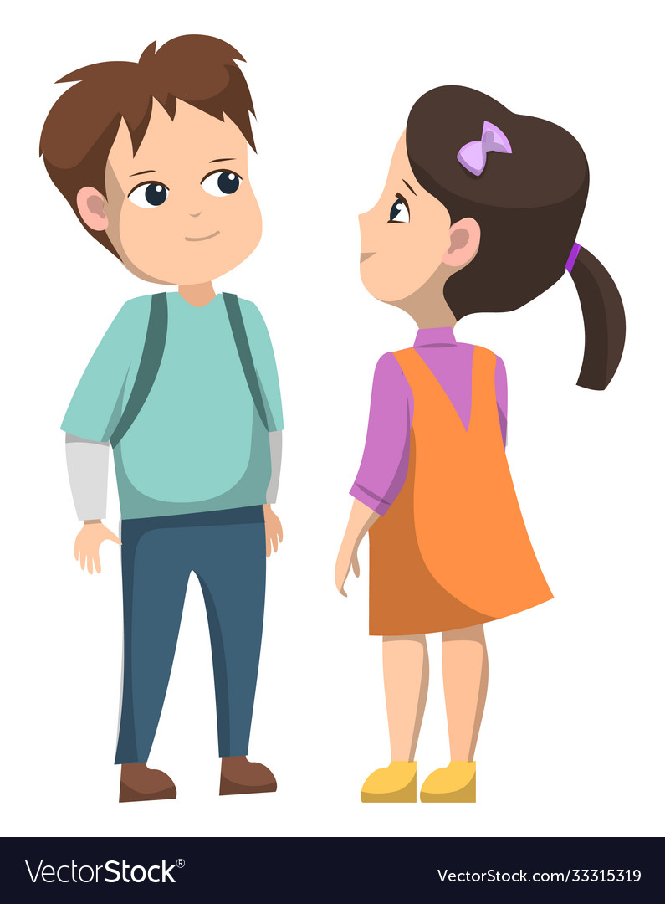
2
Cùng bạn nói và đáp lời đề nghị chơi một trò chơi.
Notes:
HS có thể hỏi thêm những mùa khác.
GV tổ chức HĐ cho HS tham gia sôi nổi

Slide 24

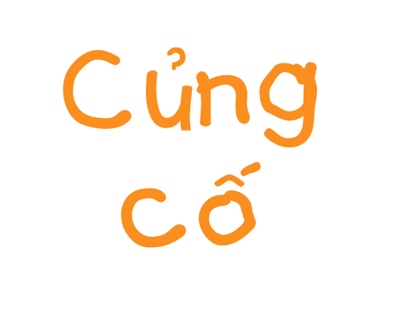
Notes:
Tác giả bộ ppt Toán + TV2: Phan Thị Linh – Đà Nẵng
Sđt lh: 0916.604.268
+ Zalo: 0916.604.268
+ Facebook cá nhân: https://www.facebook.com/nhilinh.phan/
+ Nhóm chia sẻ tài liệu: https://www.facebook.com/groups/443096903751589
Hãy liên hệ chính chủ sản phẩm để được hỗ trợ và đồng hành trong suốt năm học nhé!

Slide 25


Loài cây nào sau đây được
nhắc đến trong câu chuyện?
A. Cây cỏ
B. Cây dừa
C. Cây rong biển
Notes:
Tác giả bộ ppt Toán + TV2: Phan Thị Linh – Đà Nẵng
Sđt lh: 0916.604.268
+ Zalo: 0916.604.268
+ Facebook cá nhân: https://www.facebook.com/nhilinh.phan/
+ Nhóm chia sẻ tài liệu: https://www.facebook.com/groups/443096903751589
Hãy liên hệ chính chủ sản phẩm để được hỗ trợ và đồng hành trong suốt năm học nhé!

Slide 26
Vì sao cái cây nhỏ bé đó lại mang tên “thì là”?
A. Do trời đặt tên cho nó.
B. Do nó tự nghĩ ra tên cho mình.
C. Do nó hấp tấp, vội vàng nên hiểu nhầm lời trời lẩm bẩm là đặt tên.
Notes:
GV phân tích thêm cho HS hiểu đây là câu chuyện hài hước, làm ta thấy vui… đừng đặt nặng giá trị phê phán

Slide 27


Dặn dò
Notes:
Tác giả bộ ppt Toán + TV2: Phan Thị Linh – Đà Nẵng
Sđt lh: 0916.604.268
+ Zalo: 0916.604.268
+ Facebook cá nhân: https://www.facebook.com/nhilinh.phan/
+ Nhóm chia sẻ tài liệu: https://www.facebook.com/groups/443096903751589
Hãy liên hệ chính chủ sản phẩm để được hỗ trợ và đồng hành trong suốt năm học nhé!

